Slide 1

О работе тематических выставочных площадок в рамках Фестиваля студентов, посвященного Дню СПО
08.09.2022

Slide 2

2. Из Концепции проведения Фестиваля студентов СПО на региональном уровне 2 октября
Дата проведения: 2 октября 2022
Время проведения: 14.00 – 20.00
Место проведения: г.о. Самара, пл. им. Куйбышева
Фестивальная площадка будет разделена на несколько условных зон:
  концертная зона;
  экспозиция организаций среднего профессионального и высшего образования – с 14.00 до 17.00 с интерактивом, с 17.00 до 19.00 – без интерактива;
  зона здорового образа жизни;
  зона добровольцев и военно-патриотических отрядов;
  зона питания и фотозоны
  павильон с деловой программой.
  Экспозиция: На площадке перед сценой располагаются 12 выставочных павильонов (10*10 метров), в которых колледжи, техникумы и вузы через мастер-классы, профпробы (по возможности), выставку и иные интерактивные формы представляют наиболее массовые направления подготовки и достижения.

Slide 3
Экспозиция организаций среднего профессионального и высшего образования –
Режим работы 2 октября:
с 14.00 до 17.00 с интерактивом, с 17.00 до 19.00 – без интерактива.
Подготовка к работе 2 октября:
1. Обеспечить доставку конструкций и оборудования до 10.00.
  Пронести инструменты для монтажа конструкций / оборудования можно только до 10.30.
  Доступ на площадь закрывается в 12.00.
2. Вынос конструкций и оборудования с площади возможен после 21.00.
Предварительная подготовка:
Рабочей группой по павильону определить координатора (ответственную ПОО).
Рабочей группой спланировать оформление пространства (размещение, цветовую гамму, стилистику, количество и объемы оборудования / конструкций) и согласовать перечень и режим проведения мастер-классов и профпроб (по возможности).
Решить вопрос использования фирменной одежды представителей ПОО с логотипом и/или наименованием ПОО.
Централизованно изготавливаются только названия павильонов, остальное (внутри павильона) готовят сами ПОО. Важно – единство стиля.
В каждой палатке определить место для 1-2 чел., организующих КВЕСТ. Придумать задание для квеста. (маршрутные листы для квеста готовят централизованно, ПОО об этом не заботится).

Slide 4
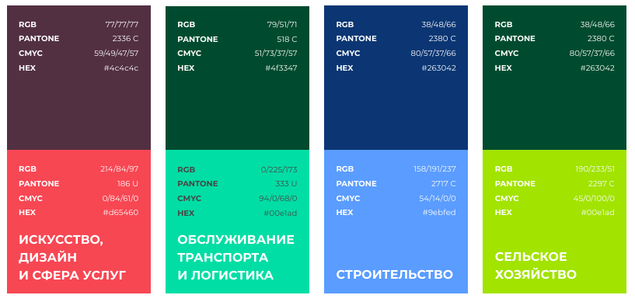
К обсуждению – использование системы фирменных цветов, используемых при оформлении современных мастерских в ПОО

Slide 5
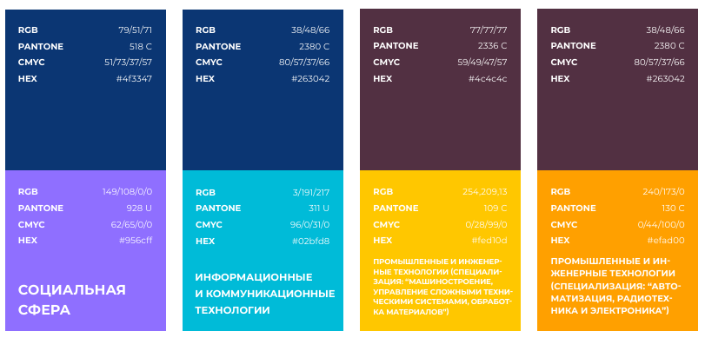
Система фирменных цветов, используемых при оформлении современных мастерских в ПОО

Slide 6
Главное в деятельности тематической выставочной площадки
1. Продемонстрировать возможности и достижения системы СПО в подготовке кадров (в рамках конкретного направления).
2. Профориентация.
3. Увлекательный интерактив.
4. Современное оформление.

